Slide 1
KNX Engineering mit Calimero
Thomas Frühwirth
Markus Schütz

Slide 2



KNX
Batibus, Europ. Home System, Europ. Installation Bus
Offener Standard
Zertifizierung durch KNX Association
Primär: Feldebene
Medien: IP, TP, PL, RF
Geringe Datenraten
Verteilt, kein zentraler Controller
Physikalische vs. Gruppen Adressen
Notes:
Soll es ermöglichen, dass verschiedene Geräte von verschiedenen Herstellern über einen Standard eine Funktion erfüllen
Bei den verschiedenen Medien unterscheidet sich der Physical Layer (1) und Teile des Datalink Layers (2, der MAC Teil)
TP: am weitesten verbreitet, 28V DC Daten und Stromübertragung, gilt natürlich nicht bei Schaltaktuatoren
Datenraten z.B. 9600 Baud bei TP1, 1200 Baud bei PL110

Slide 3
Physikalische Adressen
Reflektieren Topologie (physikalische Struktur)
Bereich/Zone (<=15)
Linie (<=15)
Teilnehmer (<=256)
Bsp.: 8.7.213
„Programmier-Taste“ am Gerät
BC
Hauptlinie
BC
Hauptlinie
BC
Hauptlinie
LC
LC
LC
LC
VDC
VDC
LC
LC
VDC
VDC
VDC
VDC
LV
LV
VDC
LV
VDC
VDC
Quelle: hba13-knx.pdf
Notes:
Von den möglichen Adressen fallen einige weg, z.B. für Linienkoppler (maximal 64 Geräte pro Segment, VDC nur angedeutet)
Ca. 60.000 Teilnehmer (Adressen für Router und Koppler)

Slide 4

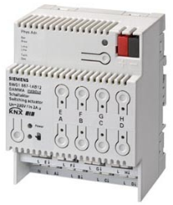


Gruppenadressen
Reflektieren Funktion (logische Struktur)
Beispiel: Lichtsteuerung
LK3
0/2/1
0/2/1
0/2/2
0/2/2
0/0/1
LK2
0/1/1
0/1/1
0/0/1
LK1
0/0/1

Slide 5
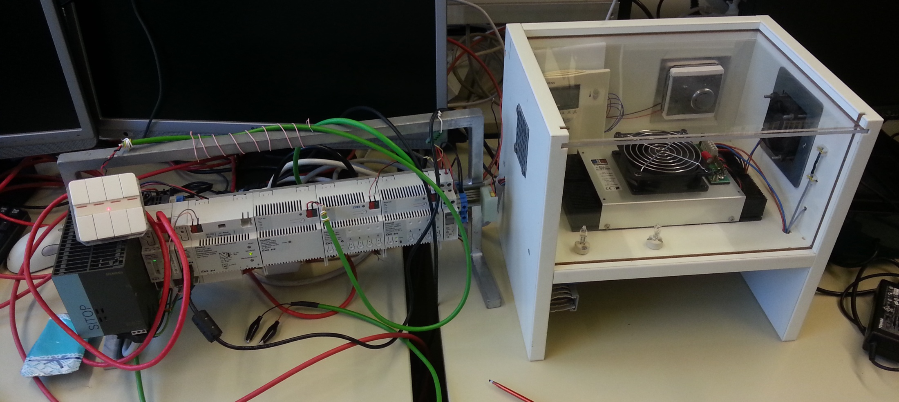
Das Raummodell
Taster 4-fach
Raumtemperatur-regler
2x Lüfter
Supercool-Box
2x Licht
Netzgerät
IP-Router
USB-Interface
Temperatursensor
Linker Schaltaktor
Rechter Schaltaktor

Slide 6
Engineering Teil
Zertifikat von KNX ETS4 eCampus
Adressvergabe
Lichtsteuerung (Bsp folgt)
Ventilatorsteuerung
Klimasteuerung (Zweipunktregler)
Visualisierung und Kontrolle am Touch-Panel

Slide 7

Videodemonstration zu ETS4

Slide 8
Calimero: Überblick
Java Bibliothek
Verbindet Applikation mit KNX Medium
Abstrahiert von Protokollen und Medien (IP, Serial, …)
Notes:
Link Abstraction

Slide 9
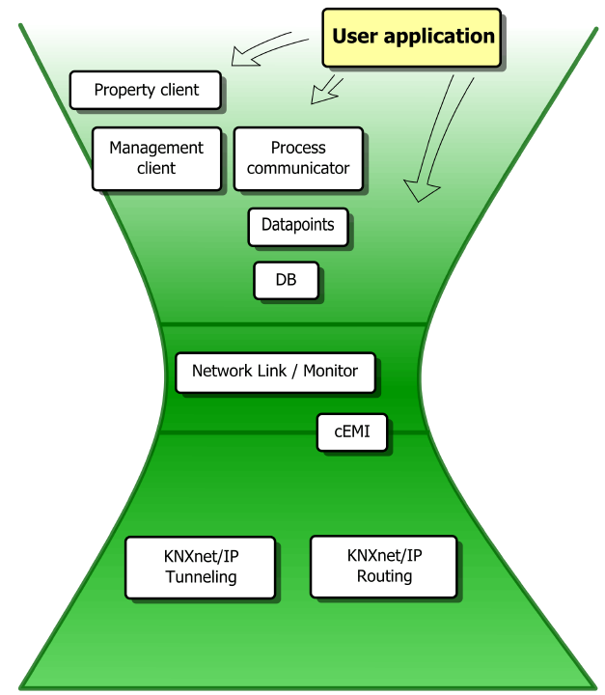
Calimero: Waist-line Architektur
Application
Link Abstraction
Network Protocols (Basic Services)

Slide 10
Calimero: KNXnet/IP
Discovery and Description
Tunneling
Routing
Device Management

Slide 11
Calimero: Ablauf
Processkommunikation für Austausch von prozess-verwandten Daten (Sensorwerte, Aktuatorkommandos)
Verwendet ausschließlich Gruppen-Kommunikation
Schritte:
Datenwert/Kommando → KNX Repräsentation (DPT Translator)
Anwendungs- und Kontrollinformation hinzufügen (TPDU)
Übergeben an den KNXNetworkLink → Zusammenfügen und senden
Notes:
TPDU -> Transport Layer Protocol Data Unit

Slide 12
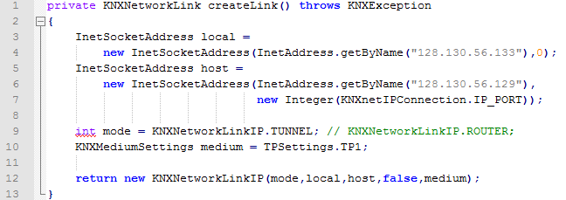
Calimero: Link erzeugen

Slide 13
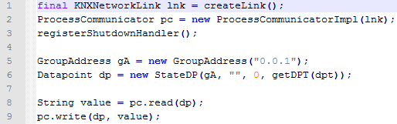
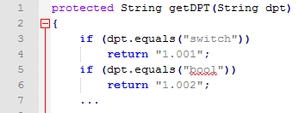
Calimero: Kommunikation

Slide 14


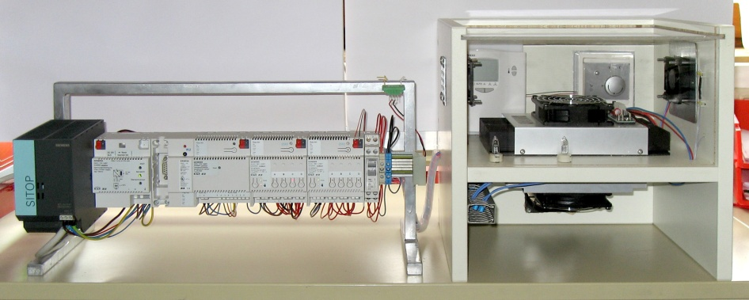
Applikation: Web über TCP/IP
TCP/IP-
Socket
KNX Tunneling/Calimero Process-Communicator

Slide 15
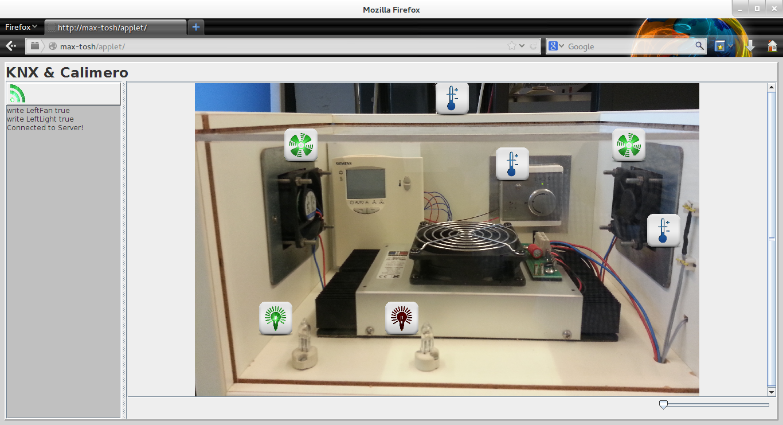
Das Applet

Slide 16
Lessons Learned
Unterschied zwischen physikalischer- und Gruppenadresse
Dezentrale Steuerung (Abfragen der Komponenten)
Adress-Programmierung ist zeitaufwendig (Program-Button am Gerät muss gedrückt werden)
Notes:
Gruppenadresse <-> Datenpunkt

Slide 17
Diskussion

